Slide 1
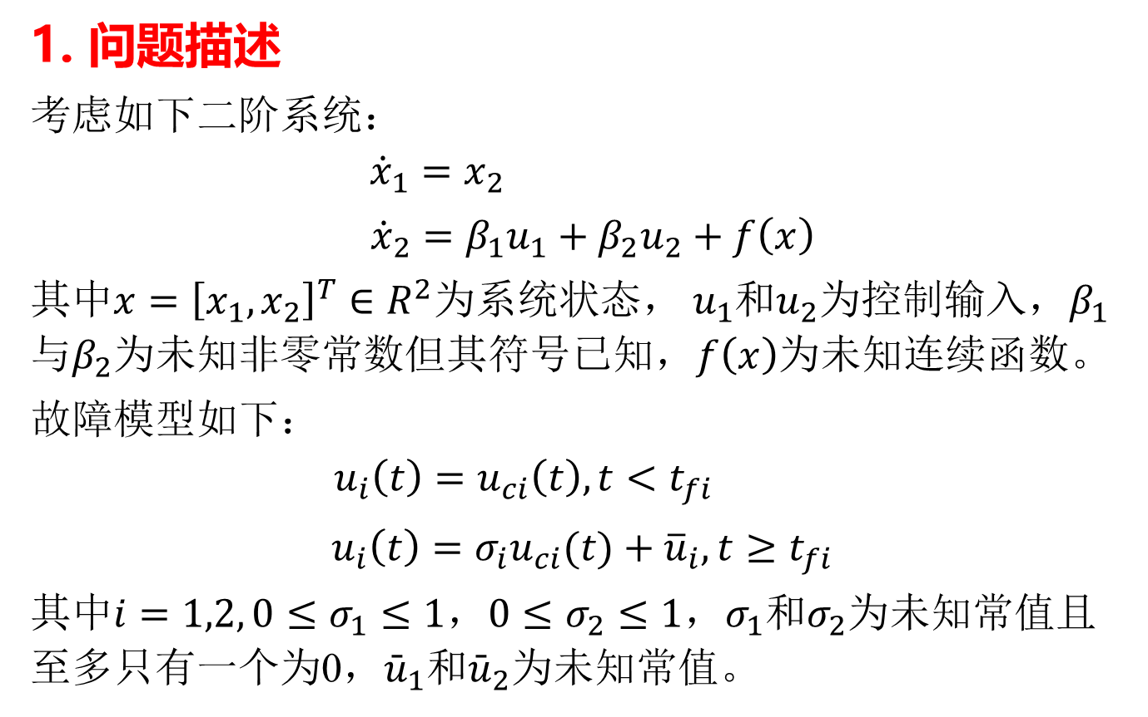
1. 问题描述
考虑如下二阶系统：
$${\dot{x}}_{1}=x_{2}$$
${\dot{x}}_{2}=β_{1}u_{1}+β_{2}u_{2}+f\left(x\right)$
其中$x={\left[x_{1},x_{2}\right]}^{T}∈R^{2}为系统状态， u_{1}$和$u_{2}$为控制输入，$β_{1}$与$β_{2}$为未知非零常数但其符号已知，$f\left(x\right)$为未知连续函数。
故障模型如下：
$$u_{i}\left(t\right)=u_{ci}\left(t\right),t<t_{fi}$$
$u_{i}\left(t\right)=σ_{i}u_{ci}(t)+{\overline{u}}_{i},t≥t_{fi}$
其中$i=1,2, 0≤σ_{1}≤1$，$0≤σ_{2}≤1$，$σ_{1}$和$σ_{2}$为未知常值且至多只有一个为0，${\bar{u}}_{1}$和${\bar{u}}_{2}$为未知常值。

Slide 2
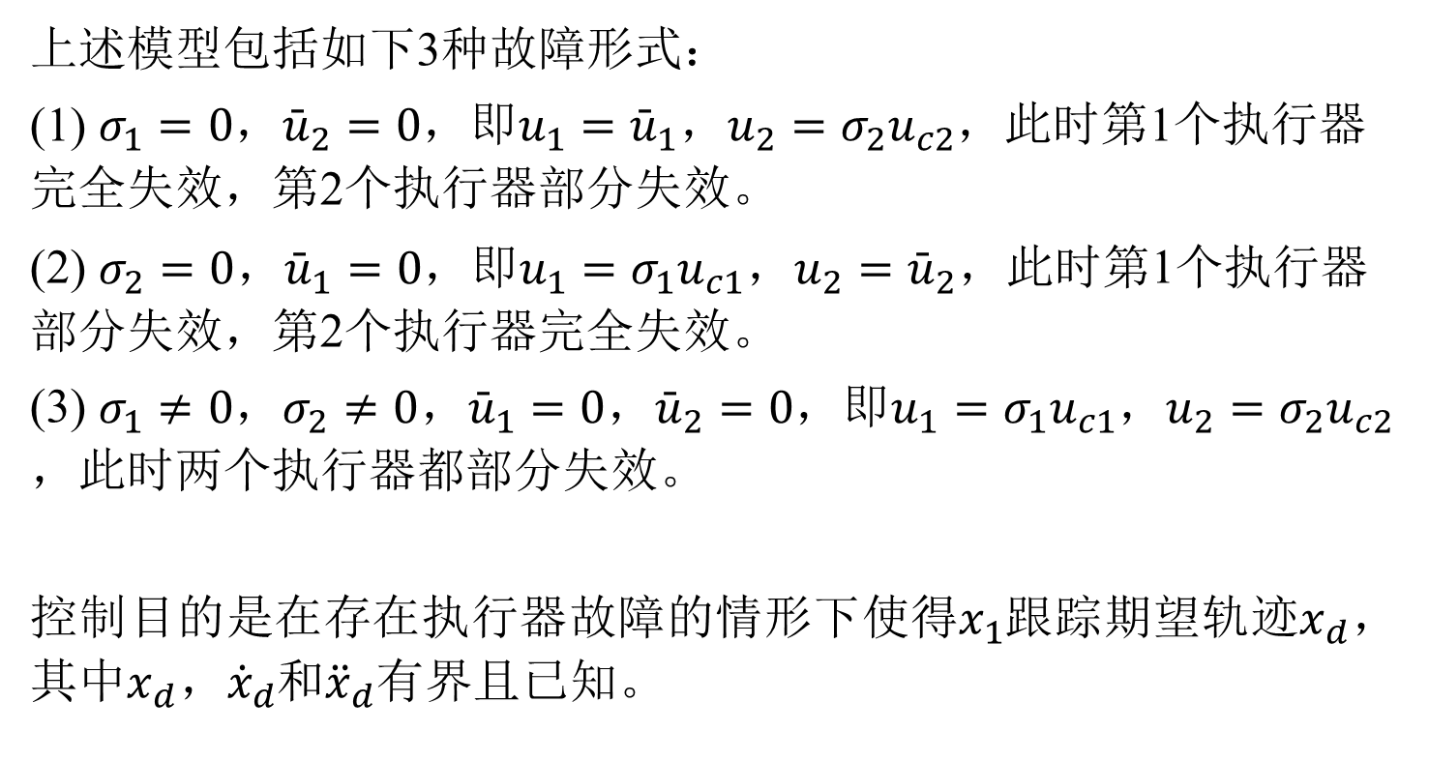
上述模型包括如下3种故障形式：
(1) $σ_{1}=0$，${\bar{u}}_{2}=0$，即$u_{1}={\bar{u}}_{1}$，$u_{2}=σ_{2}u_{c2}$，此时第1个执行器完全失效，第2个执行器部分失效。
(2) $σ_{2}=0$，${\bar{u}}_{1}=0$，即$u_{1}=σ_{1}u_{c1}$，$u_{2}={\bar{u}}_{2}$，此时第1个执行器部分失效，第2个执行器完全失效。
(3) $σ_{1}≠0$，$σ_{2}≠0$，${\bar{u}}_{1}=0$，${\bar{u}}_{2}=0$，即$u_{1}=σ_{1}u_{c1}$，$u_{2}=σ_{2}u_{c2}$，此时两个执行器都部分失效。
控制目的是在存在执行器故障的情形下使得$x_{1}$跟踪期望轨迹$x_{d}$，其中$x_{d}，{\dot{x}}_{d}$和${\ddot{x}}_{d}$有界且已知。

Slide 3
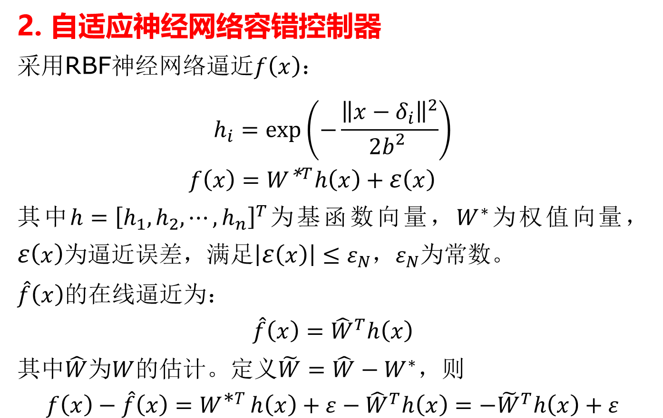
2. 自适应神经网络容错控制器
采用RBF神经网络逼近$f\left(x\right)$：
$$h_{i}=\exp\left(−\frac{{\left\|x−δ_{i}\right\|}^{2}}{2b_{}^{2}}\right)$$
$$f\left(x\right)=W^{\text{∗}T}h\left(x\right)+ε\left(x\right)$$
其中$h={\left[h_{1},h_{2},⋯,h_{n}\right]}^{T}$为基函数向量，$W^{∗}$为权值向量，$ε\left(x\right)$为逼近误差，满足$\left|ε\left(x\right)\right|≤ε_{N}$，$ε_{N}$为常数。
$\hat{f}\left(x\right)$的在线逼近为：
$$\hat{f}\left(x\right)={\hat{W}}^{T}h\left(x\right)$$
其中$\hat{W}$为$W$的估计。定义$\tilde{W}=\hat{W}−W^{∗}$，则
$$f\left(x\right)−\hat{f}\left(x\right)=W^{\text{∗}T}h\left(x\right)+ε−{\hat{W}}^{T}h\left(x\right)=−{\tilde{W}}^{T}h\left(x\right)+ε$$

Slide 4
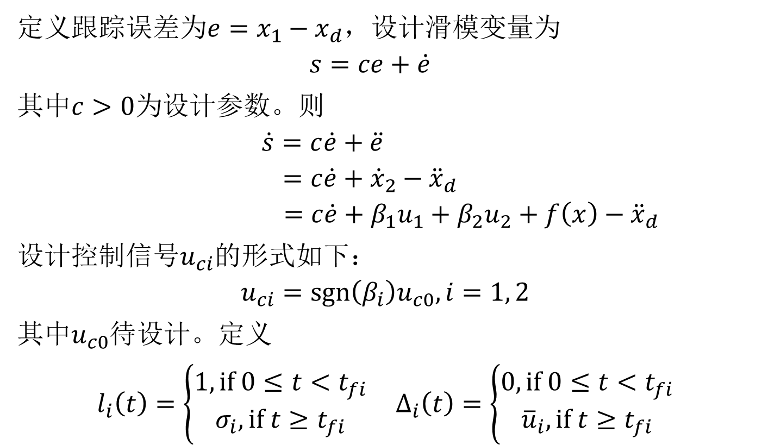
定义跟踪误差为$e=x_{1}−x_{d}$，设计滑模变量为
$$s=ce+\dot{e}$$
其中$c>0为$设计参数。则
$$\dot{s}=c\dot{e}+\ddot{e}$$
$$=c\dot{e}+{\dot{x}}_{2}−{\ddot{x}}_{d}$$
$$=c\dot{e}+β_{1}u_{1}+β_{2}u_{2}+f\left(x\right)−{\ddot{x}}_{d}$$
设计控制信号$u_{ci}$的形式如下：
$$u_{ci}={sgn\left(β_{i}\right)u}_{c0},i=1, 2$$
其中$u_{c0}$待设计。定义
$$l_{i}\left(t\right)=\left\{\begin{aligned}1,if 0≤t<t_{fi} \\ σ_{i},if t≥t_{fi}\end{aligned}\right. Δ_{i}\left(t\right)=\left\{\begin{matrix}0,if 0≤t<t_{fi} \\ {\overline{u}}_{i},if t≥t_{fi}\end{matrix}\right.$$

Slide 5
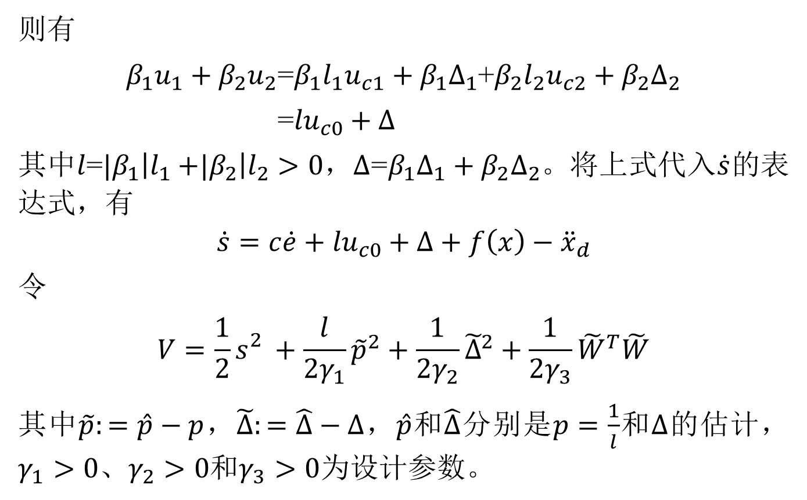
则有
$β_{1}u_{1}+β_{2}u_{2}$=$β_{1}l_{1}u_{c1}+{β_{1}Δ}_{1}$+$β_{2}l_{2}u_{c2}+{β_{2}Δ}_{2}$
=${lu}_{c0}+Δ$
其中$l$=${|β}_{1}\left|l_{1}{+|β}_{2}\right|l_{2}>0，Δ$=${β_{1}Δ}_{1}+{β_{2}Δ}_{2}$。将上式代入$\dot{s}$的表达式，有
$$\dot{s}=c\dot{e}+{lu}_{c0}+Δ+f\left(x\right)−{\ddot{x}}_{d}$$
令
$$V=\frac{1}{2}s_{}^{2}+\frac{l}{2γ_{1}}{\tilde{p}}^{2}+\frac{1}{2γ_{2}}{\tilde{Δ}}^{2}+\frac{1}{2γ_{3}}{\tilde{W}}^{T}\tilde{W}$$
其中$\tilde{p}:=\hat{p}−p$，$\tilde{Δ}:=\hat{Δ}−Δ$，$\hat{p}$和$\hat{Δ}$分别是$p=\frac{1}{l}$和$Δ$的估计，$γ_{1}>0、γ_{2}>0$和$γ_{3}>0$为设计参数。

Slide 6
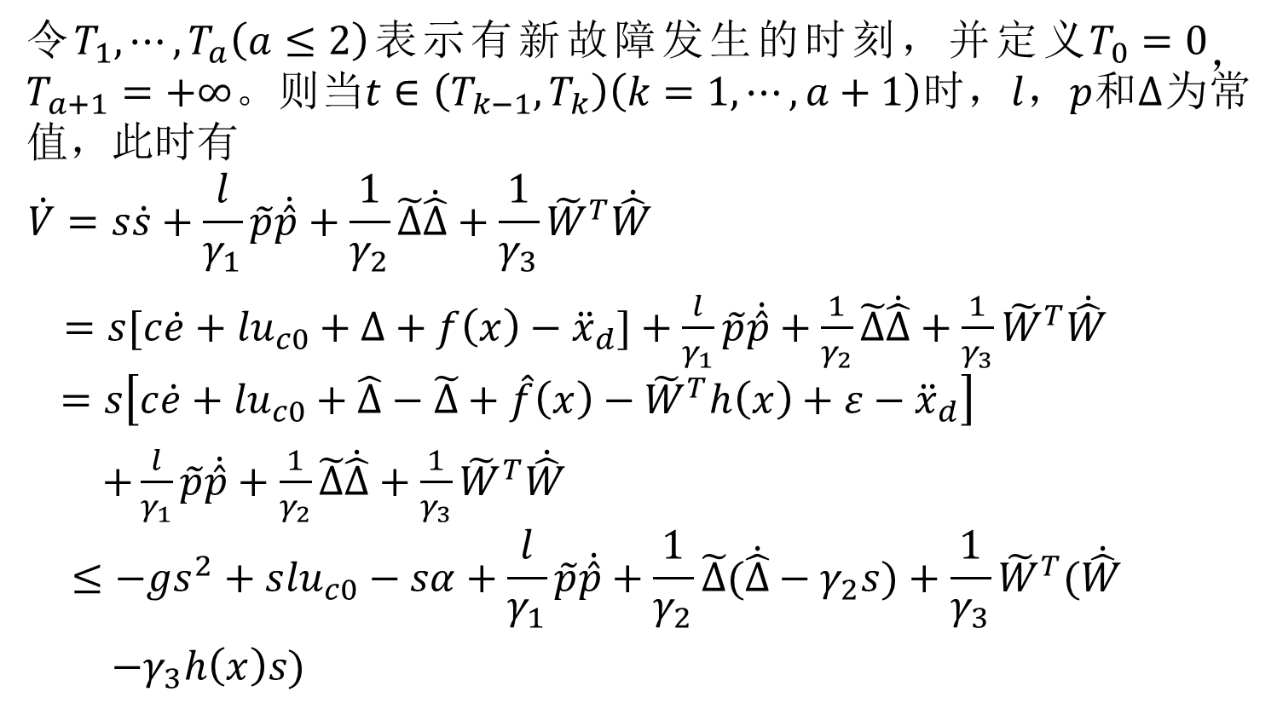
令$T_{1}, ⋯,T_{a}\left(a≤2\right)$表示有新故障发生的时刻，并定义$T_{0}=0，T_{a+1}=+∞$。则当$t∈\left(T_{k−1},T_{k}\right)\left(k=1,⋯,a+1\right)$时，$l$，$p$和$Δ$为常值，此时有
$$\dot{V}=s\dot{s}+\frac{l}{γ_{1}}\tilde{p}\dot{\hat{p}}+\frac{1}{γ_{2}}\tilde{Δ}\dot{\hat{Δ}}+\frac{1}{γ_{3}}{\tilde{W}}^{T}\dot{\hat{W}}$$
$=s[c\dot{e}+{lu}_{c0}+Δ+f\left(x\right)−{\ddot{x}}_{d}]+\frac{l}{γ_{1}}\tilde{p}\dot{\hat{p}}+\frac{1}{γ_{2}}\tilde{Δ}\dot{\hat{Δ}}+\frac{1}{γ_{3}}{\tilde{W}}^{T}\dot{\hat{W}}$
$$=s\left[c\dot{e}+{lu}_{c0}+\hat{Δ}−\tilde{Δ}+\hat{f}\left(x\right)−{\tilde{W}}^{T}h\left(x\right)+ε−{\ddot{x}}_{d}\right]$$
$+\frac{l}{γ_{1}}\tilde{p}\dot{\hat{p}}+\frac{1}{γ_{2}}\tilde{Δ}\dot{\hat{Δ}}+\frac{1}{γ_{3}}{\tilde{W}}^{T}\dot{\hat{W}}$
$$≤−{gs}^{2}+s{lu}_{c0}−sα+\frac{l}{γ_{1}}\tilde{p}\dot{\hat{p}}+\frac{1}{γ_{2}}\tilde{Δ}(\dot{\hat{Δ}}−γ_{2}s)+\frac{1}{γ_{3}}{\tilde{W}}^{T}(\dot{\hat{W}}$$
$−γ_{3}h\left(x\right)s)$

Slide 7
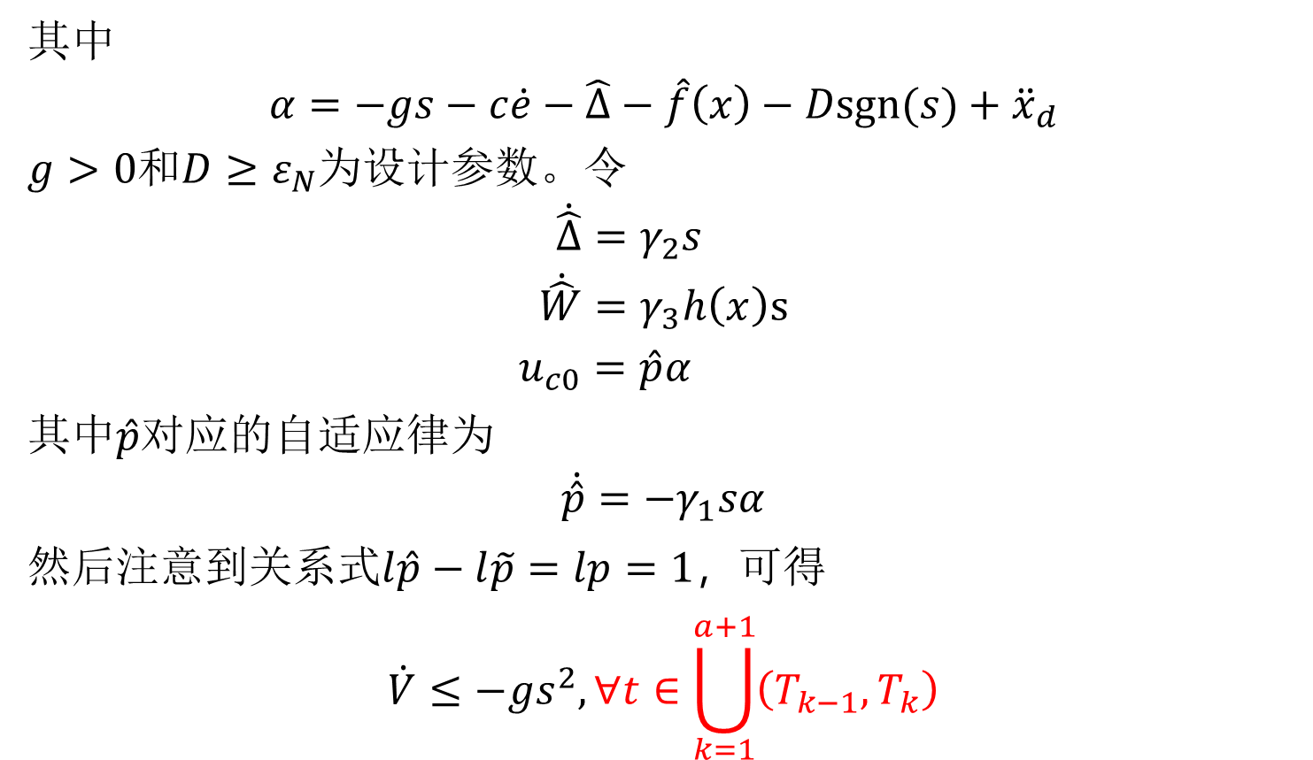
其中
$$α=−gs−c\dot{e}−\hat{Δ}−\hat{f}\left(x\right)−Dsgn(s)+{\ddot{x}}_{d}$$
$g>0$和$D≥ε_{N}$为设计参数。令
$$\dot{\hat{Δ}}=γ_{2}s$$
$$\dot{\hat{W}}=γ_{3}h\left(x\right)s$$
$$u_{c0}=\hat{p}α$$
其中$\hat{p}$对应的自适应律为
$$\dot{\hat{p}}=−γ_{1}sα$$
然后$注意到关系式l\hat{p}−l\tilde{p}=lp=1$，可得
$$\dot{V}≤−{gs}^{2},∀t∈\bigcup_{k=1}^{a+1}{\left(T_{k−1},T_{k}\right)}$$

Slide 8


定理1：由上述被控对象、自适应律以及控制律组成的闭环系统内所有信号一致有界且$\lim_{t→+∞}\left[x_{1}\left(t\right)−x_{d}\left(t\right)\right]=0。$
证明：定义$V\left(T_{k}^{−}\right)=\lim_{t→0^{−}}{V\left(T_{k}+t\right)},k=1,⋯,a。$由$\dot{V}≤−{gs}^{2}$可知，$V\left(T_{1}^{−}\right)≤V\left(0\right)$。因此$\hat{p}(t)$和$\hat{∆}(t)$在$t∈[0,T_{1})$时一致有界。当$t=T_{1}$时，$l$，$p$，$∆$存在有限的跳变，但$\hat{∆}$和$\hat{p}$无跳变。$V$在$t=T_{1}$时刻的跳变（记为$∇V\left(T_{1}\right)$）仅由$\frac{l}{2γ_{1}}{\tilde{p}}^{2}+\frac{1}{2γ_{2}}{\tilde{Δ}}^{2}$中的跳变造成。因此$∇V\left(T_{1}\right)$有界，进而$V\left(T_{1}\right)=V\left(T_{1}^{−}\right)+∇V\left(T_{1}\right)$有界。再次利用$\dot{V}≤−{gs}^{2}$可知$V\left(T_{2}^{−}\right)≤V\left(T_{1}\right)$，重复之前过程可得$V\left(T_{2}\right)$有界。

Slide 9
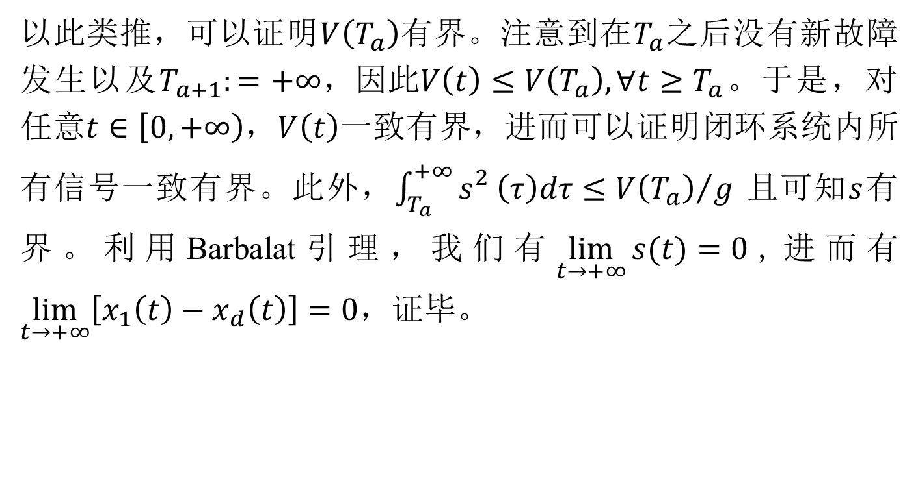
以此类推，可以证明$V\left(T_{a}\right)$有界。注意到在$T_{a}$之后没有新故障发生以及$T_{a+1}:=+∞，因此V\left(t\right)≤V\left(T_{a}\right),∀t≥T_{a}$。于是，对任意$t∈\left[0,+∞\right)$，$V\left(t\right)$一致有界，进而可以证明闭环系统内所有信号一致有界。此外，$\int_{T_{a}}^{+∞}{s_{}^{2}\left(τ\right)dτ}≤{V\left(T_{a}\right)}/g 且$可知$s$有界。利用Barbalat引理，我们有$\lim_{t→+∞}{s(t)}=0$,进而有$\lim_{t→+∞}\left[x_{1}\left(t\right)−x_{d}\left(t\right)\right]=0$，证毕。

